Slide 1
Dept. of ECE, TKU Spring, 2018
計算機韌體實驗（P07） 環狀序列/Circular Sequence
饒建奇（Jiann-Chyi Rau） 淡江大學電機工程學系，E627 E-mail: jcrau@ee.tku.edu.tw

Slide 2
Dept. of ECE, TKU Spring, 2018
解題要訣
‧使用一維陣列製作環狀序列
–元素a[i]的下一個為a[(i+1) % size]
‧字典序（the lexicographically sequence）
–字串在字典中的順序
‧「最小表示」意指順序中的第一個
–字串的比較是從第一個字元開始比較ASCII Code

Slide 3
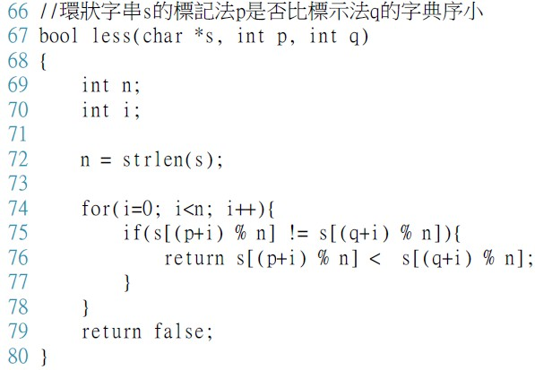
Dept. of ECE, TKU Spring, 2018
決定字典序的先後

Slide 4
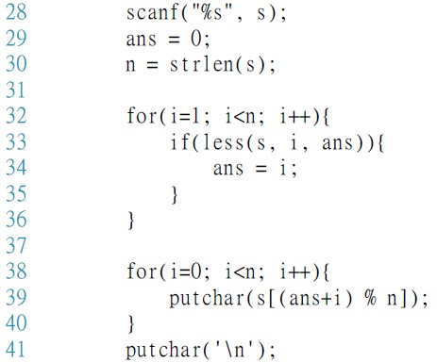
Dept. of ECE, TKU Spring, 2018
最小表示的求法

